Slide 1
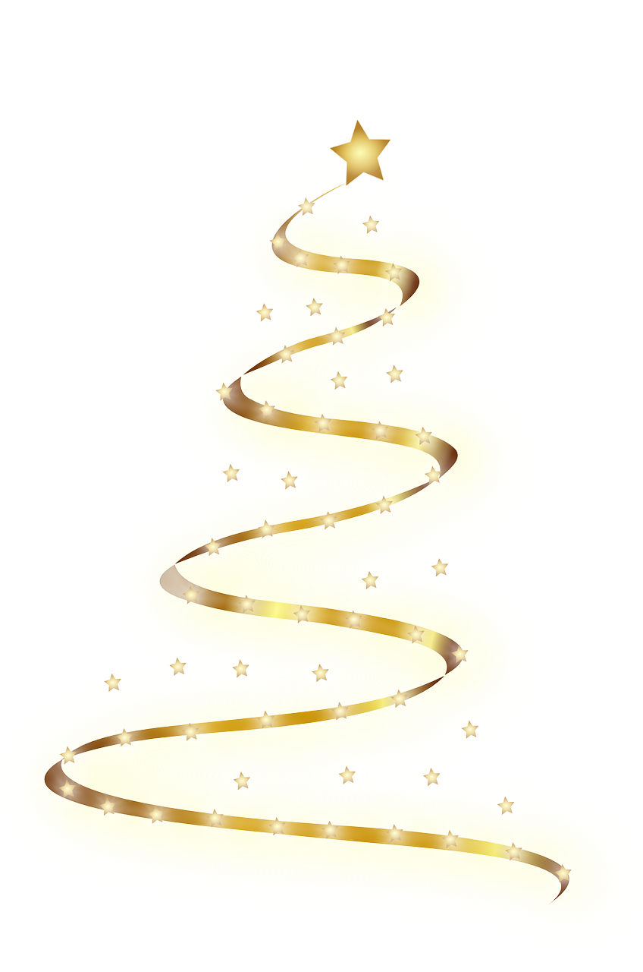
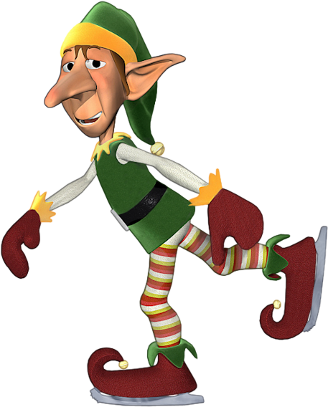
Le lexique de Noël
C’est facile!

Slide 2
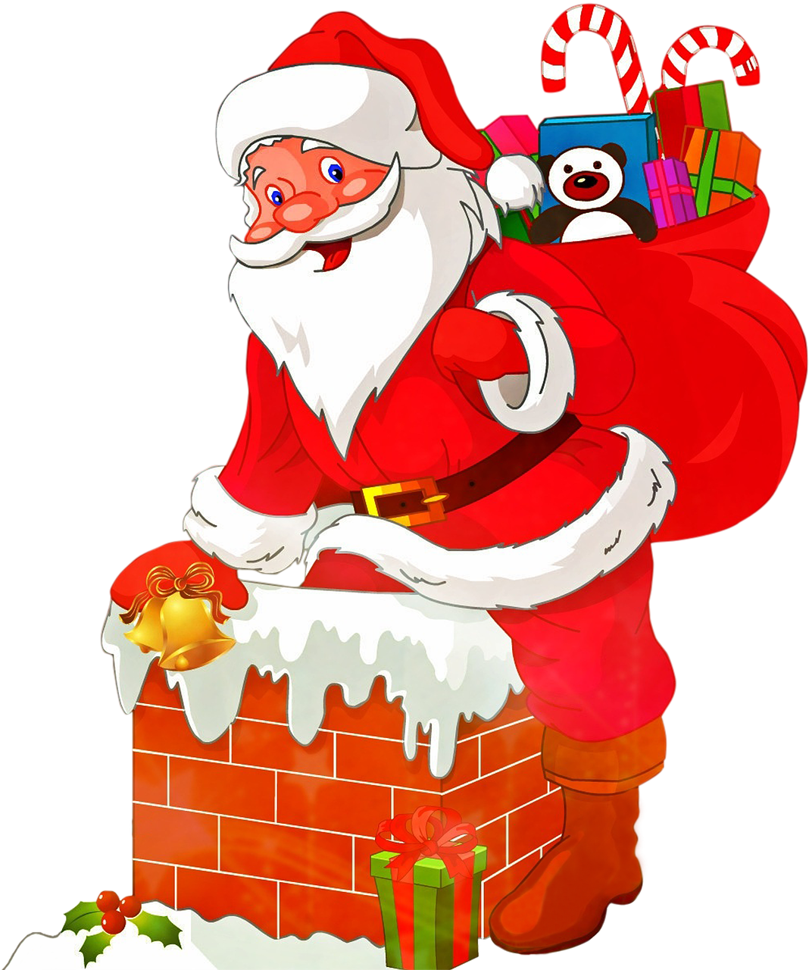
Le Père Noël
le bonnet
Ho ho ho j’arrive!
la barbe
la hotte
le manteau
la ceinture
les gants
les bottes

Slide 3
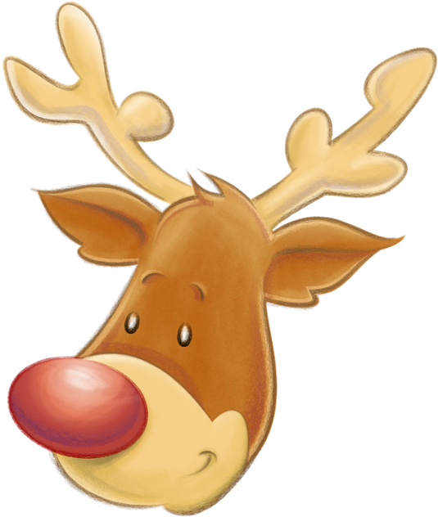
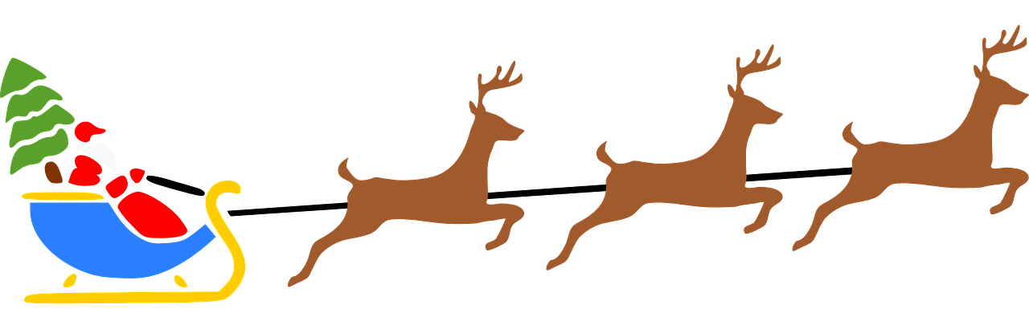
Le lexique de Noël
Moi, c’est Rudolph!
Les rennes

Slide 4
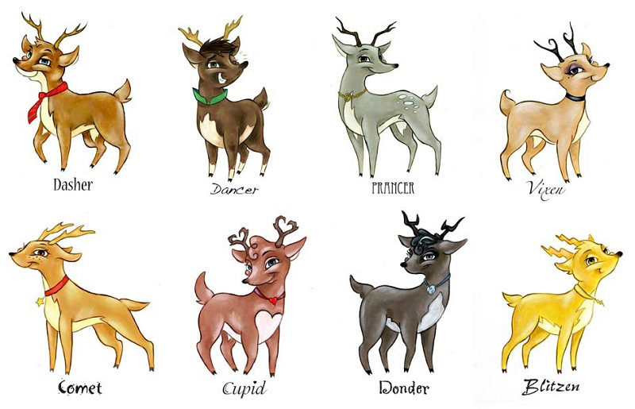
Les rennes du Père Noël
Les mâles :
Comète : apporte du bonheur aux enfants;
Furie : le plus puissant;
Tonnerre : le plus fort;
Tornade : le plus rapide.
Les femelles :
Danseuse : la plus gracieuse;
Fringante : belle et puissante;
Cupidon : apporte l'amour aux enfants;
Éclair : apporte la lumière.

Slide 5
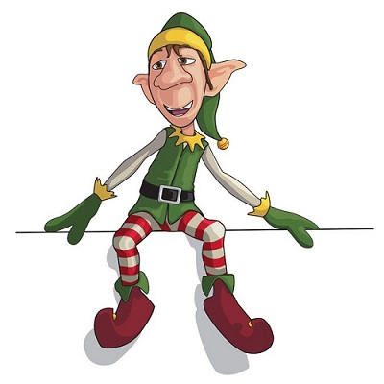
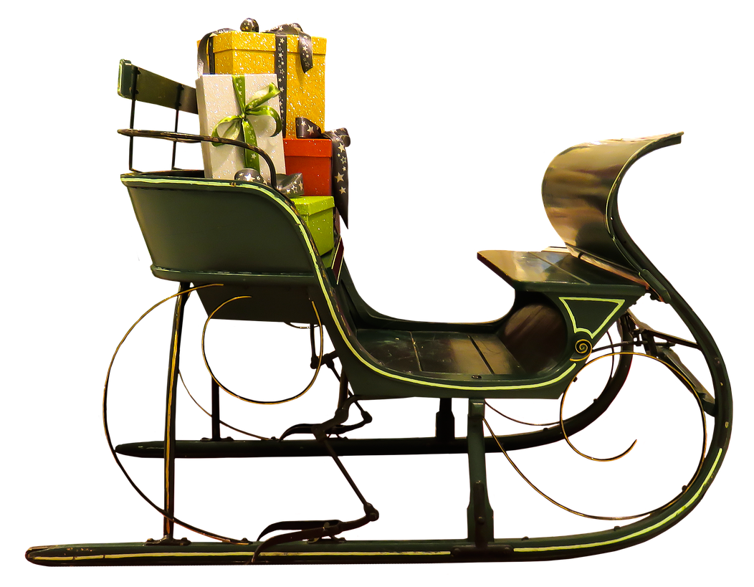
Le lexique de Noël
Le traîneau

Slide 6
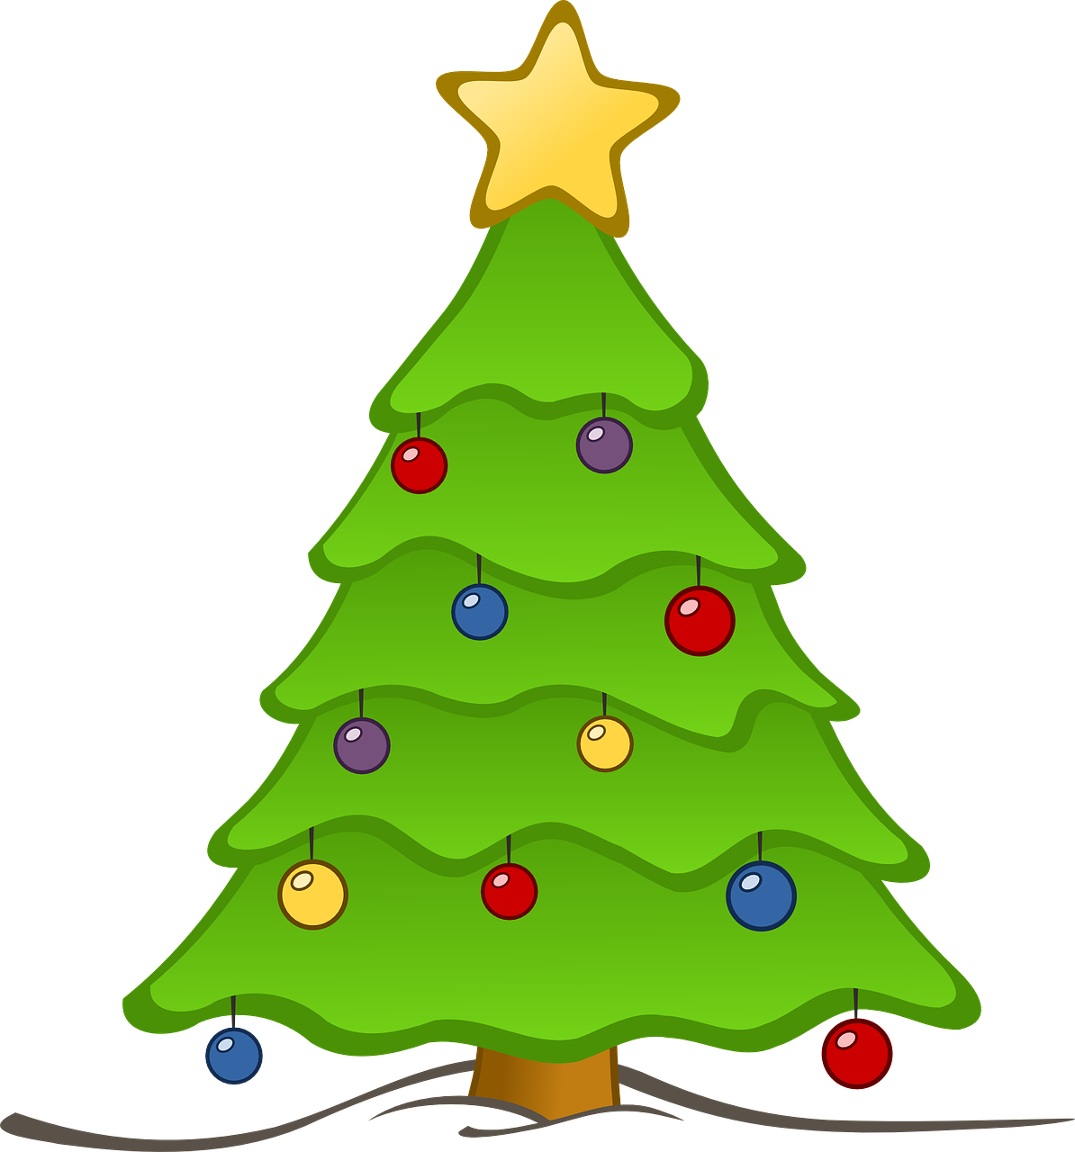
Le sapin
Mon beau sapin, roi des forêts que j’aime ta verdure!
Ω! έλατο, ω! έλατο, μ' αρέσεις, πώς μ' αρέσεις!
Ω! έλατο, ω έλατο τα πράσινά σου φύλλα!!

Slide 7
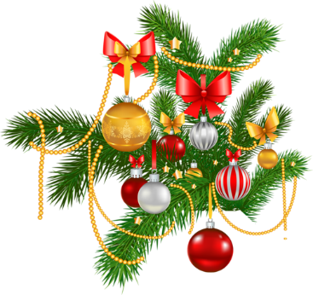
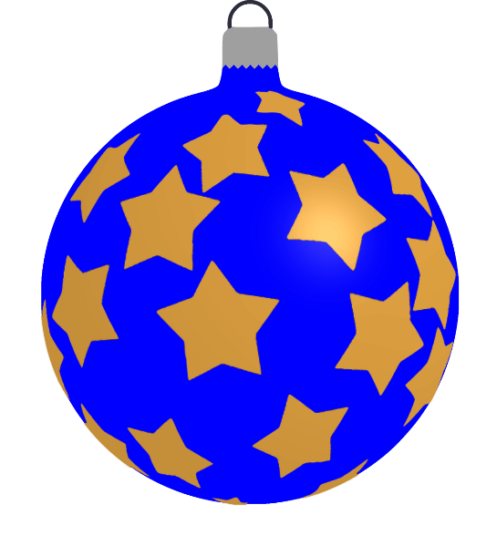
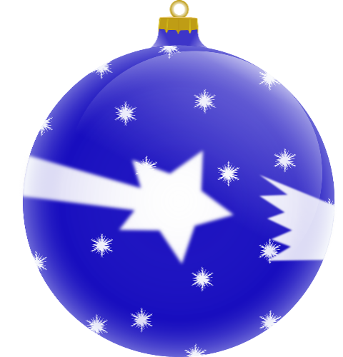
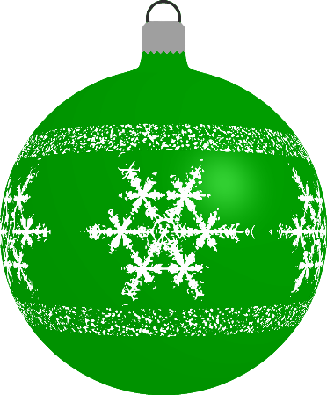
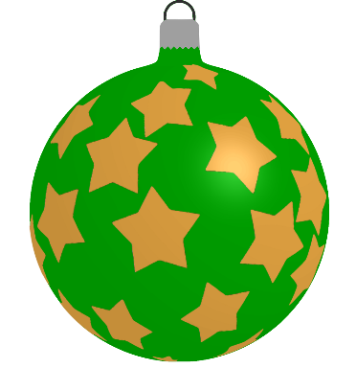
Les boules
Les guirlandes

Slide 8
Les bougies
de noël
Une couronne
de noël

Slide 9
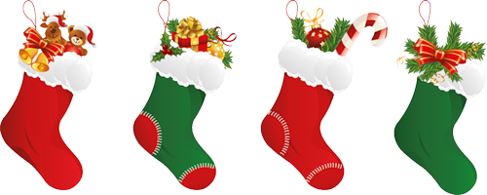
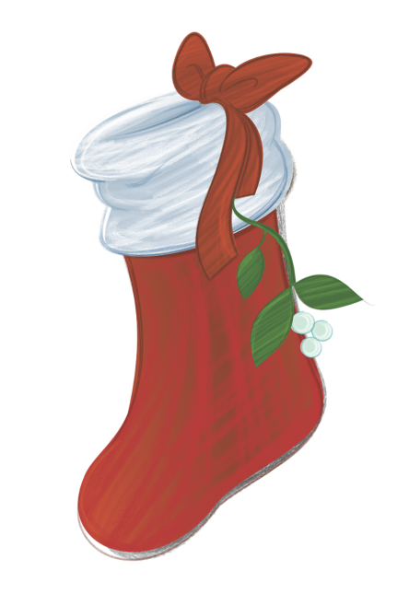
Les guirlandes
de noël
Les chaussettes
de noël
Une chaussette

Slide 10
Les cloches
de noël
Les étoiles
de noël

Slide 11
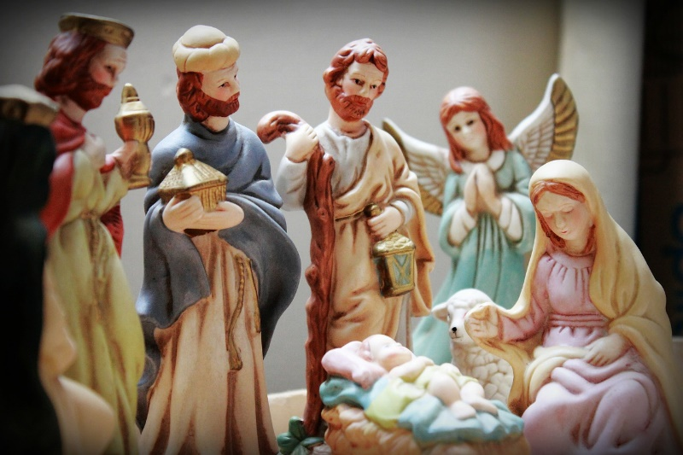
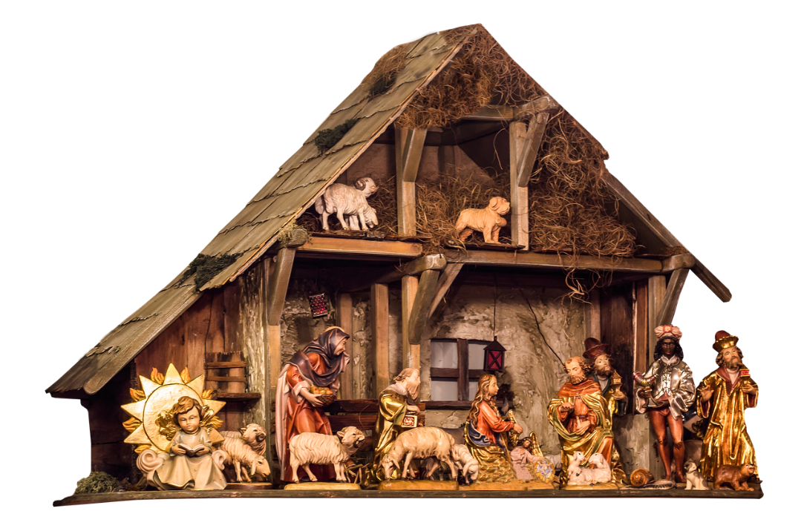
La crèche
de noël
Les santons
de noël

Slide 12
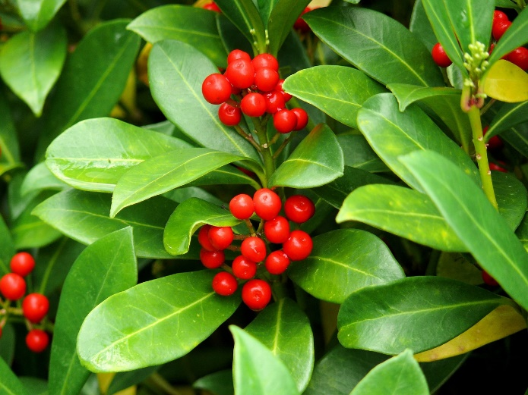
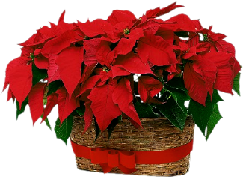
Les fleurs de noël
Le houx
Le poinsettia,
l’étoile de Noël

Slide 13
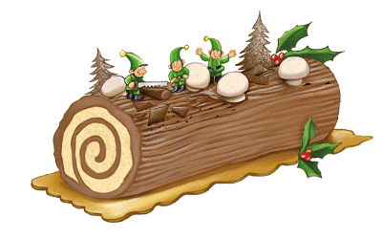
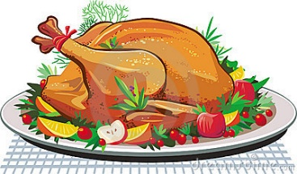
Les gâteaux de noël
La bûche
de noël
La dinde
au marron

Slide 14
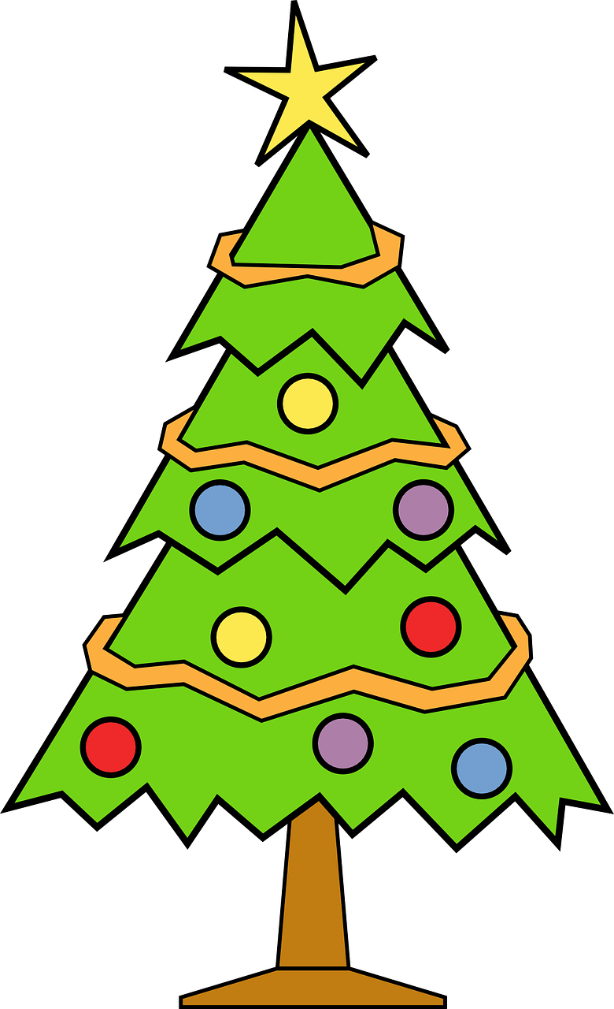
Le sapin de noël
une étoile
une boule
une guirlande

Slide 15
J o y e u x N E l
Χαρούμενα Χριστούγεννα

